Slide 1

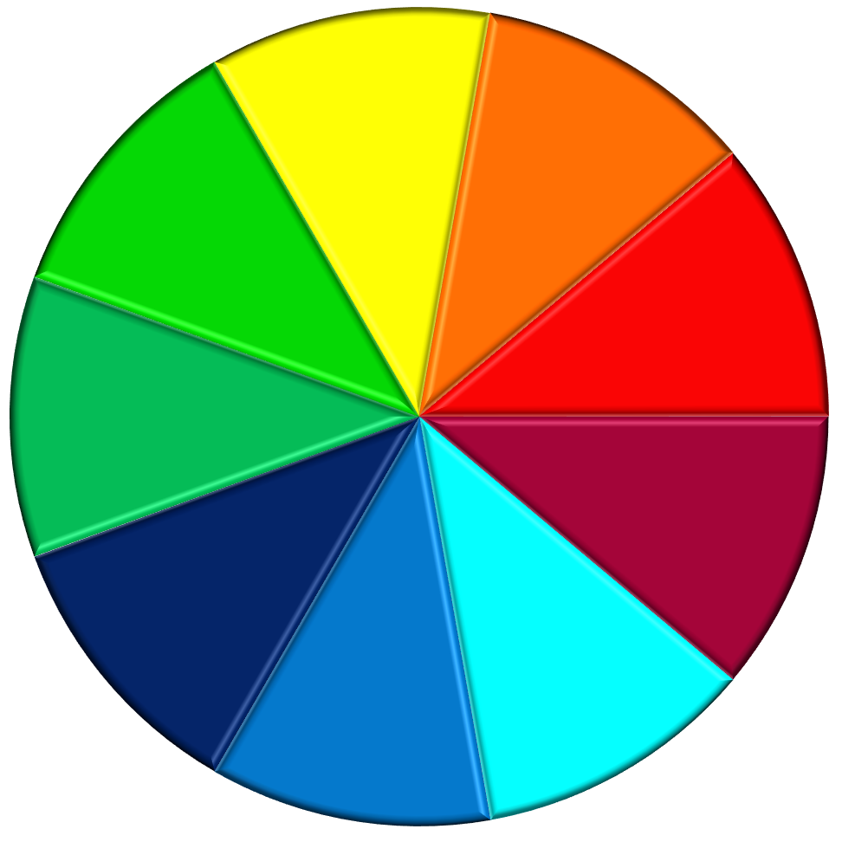






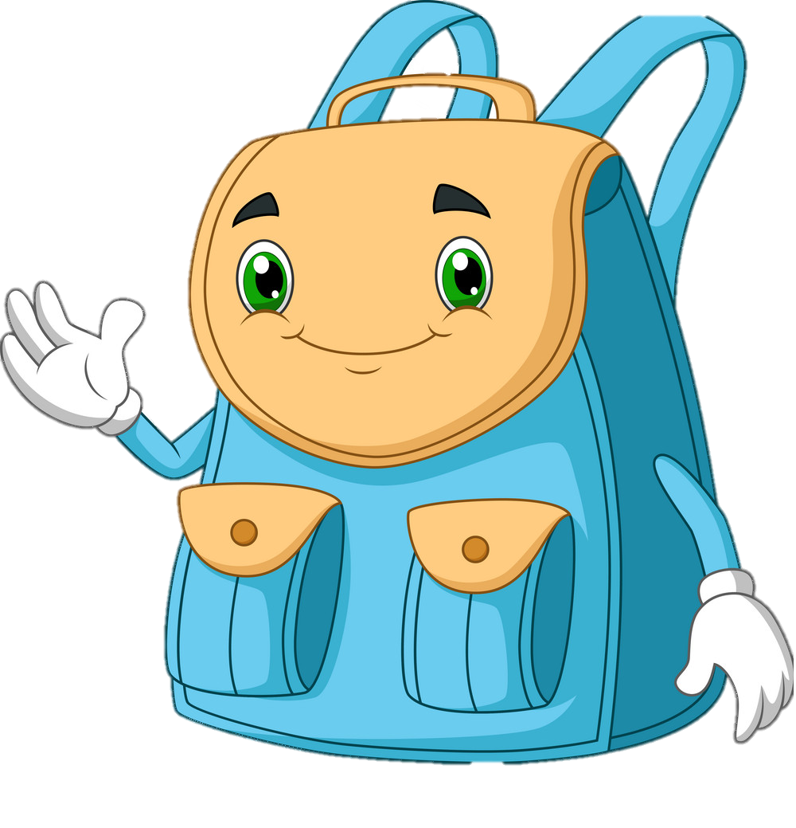



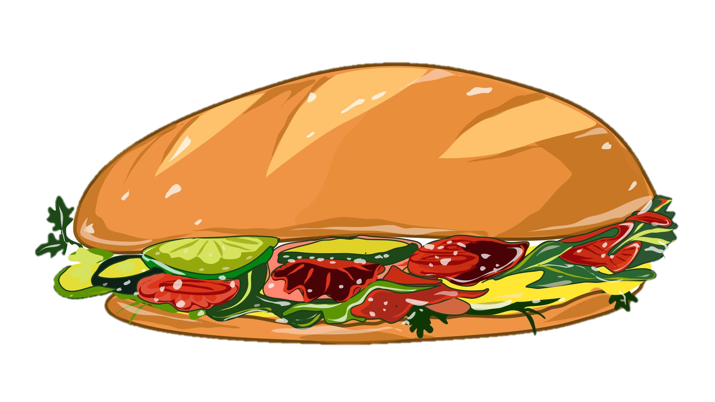

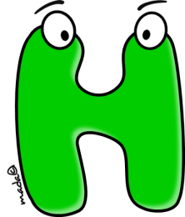

TÌM ĐỒ VẬT BẮT ĐẦU BẰNG CHỮ...
Bánh mì

Slide 2


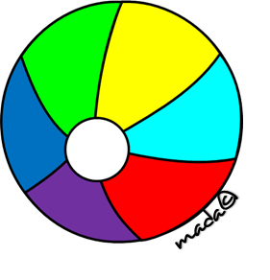
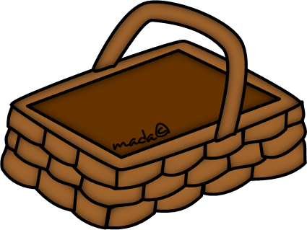
TÌM ĐỒ VẬT BẮT ĐẦU BẰNG CHỮ...
Con cá

Slide 3
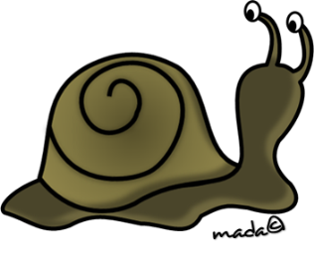


TÌM ĐỒ VẬT BẮT ĐẦU BẰNG CHỮ...
Cái bút

Slide 4
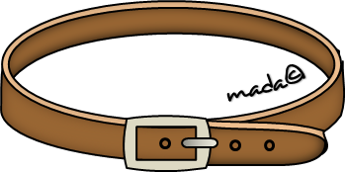
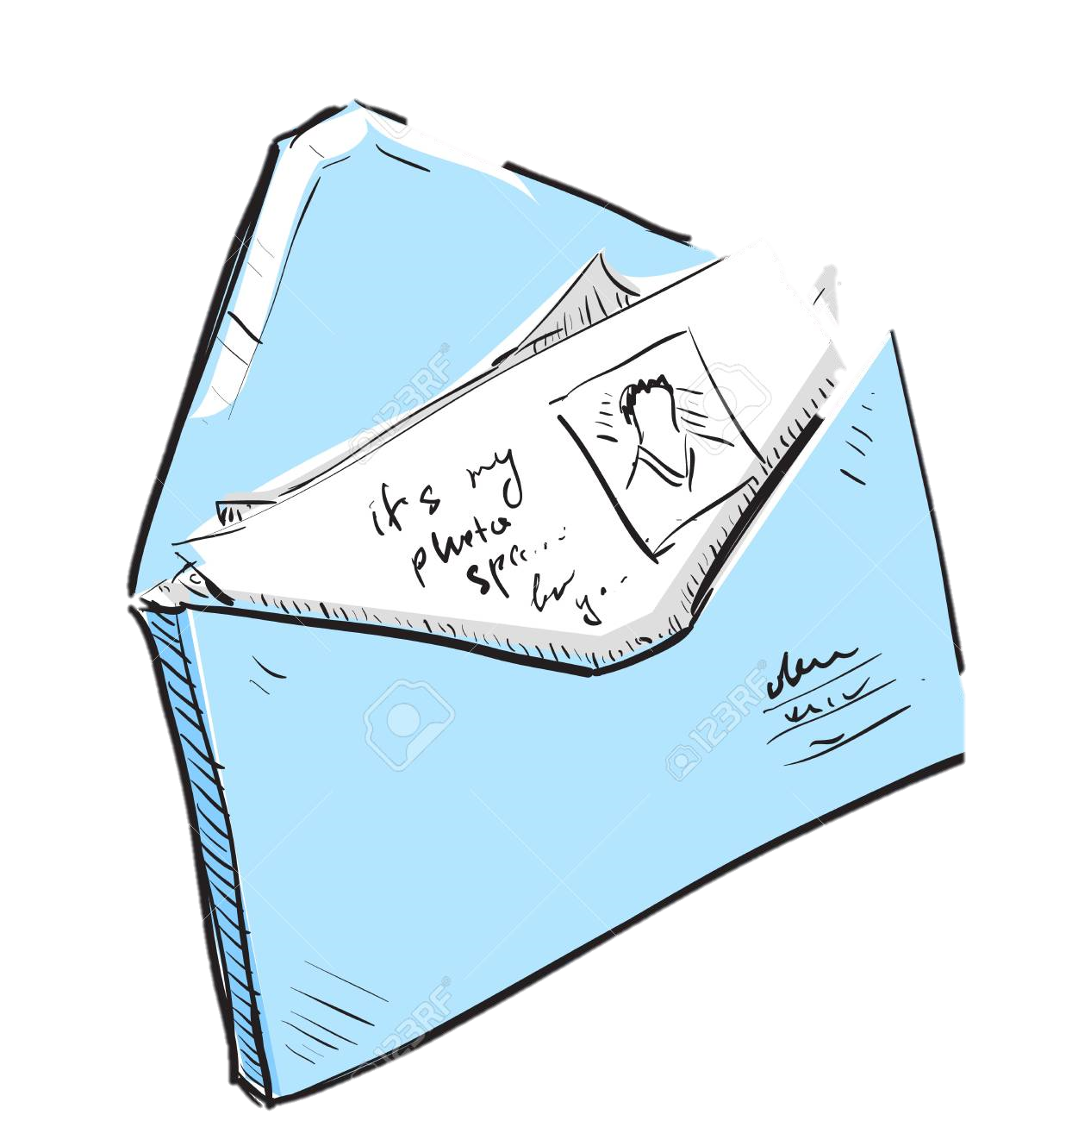


TÌM ĐỒ VẬT BẮT ĐẦU BẰNG CHỮ...
Bức thư

